Slide 1


Slide 2
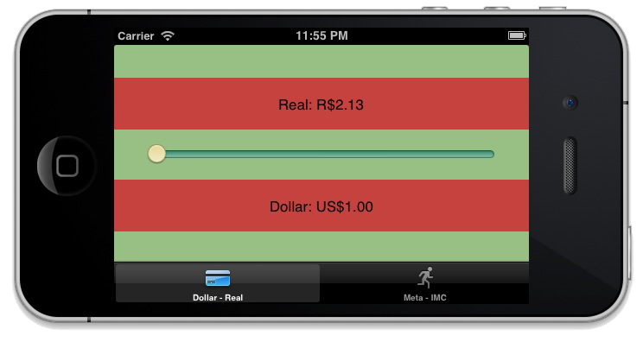
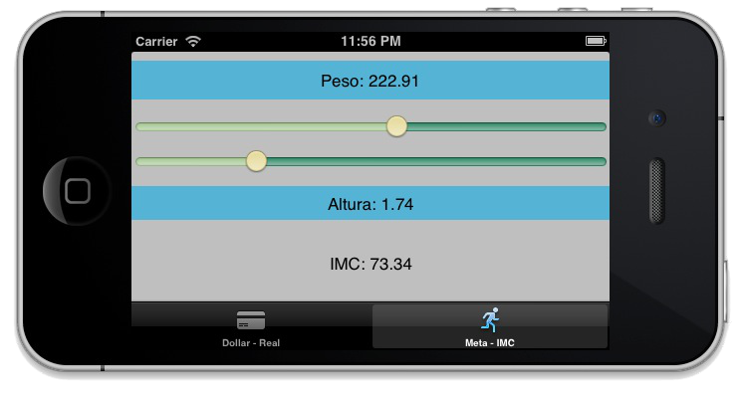
Desafio Conversores
Criar um App baseado em uma TabBar com 2 ViewControllers.
A primeira aba será um conversor de Dollar e Real baseado na taxa de câmbio de 2.13.
A segunda será uma calculadora de IMC.
Ambas com sliders para receber o valor.
IMC = peso / (altura * altura)

